Slide 1



Slide 2
Camino de trabajo
Diagnósticos
Estatuto UNCo
Plan estratégico
Acreditaciones de carreras
Plan de Desarrollo Institucional
Encuestas
Autoevaluación Institucional
Evaluación externa
Incorpora perspectivas transversales, entre otros elementos
Estructura y abordaje participativo similar al PDI
Preparación y articulación de debates
Proyección de institucionalización
Análisis de documentos

Slide 3

Propuesta de trabajo
Consensuar los objetivos como modo de respuesta a los problemas, con una implementación a 6 años.
Proponer acciones para cada objetivo.
Reflexionar sobre las perspectivas transversales.

Slide 4
Eje Académico

Slide 5
¿Qué es?
Comprende los procesos de enseñanza y aprendizaje, la formación de grado y posgrado, las trayectorias estudiantiles y docentes, y las políticas de inclusión, innovación pedagógica y accesibilidad. Busca consolidar una oferta académica pertinente y de calidad en un territorio diverso y extenso.

Slide 6
Campo problemático Línea prioritaria “Carrera docente”
En cuanto a la docencia, existe una problemática central en la falta de una carrera docente efectiva, lo que se traduce en la inexistencia de mecanismos claros de ascenso y la consecuente ausencia de concursos regulares. La carrera docente es percibida como bloqueada, con pocos concursos regulares, lo que limita las posibilidades de jerarquización del personal a pesar de sus méritos, titulación o antigüedad.
La planta docente se caracteriza por un alto porcentaje de cargos con dedicación simple (10 horas semanales), que afecta la dedicación a la investigación y extensión, y dificulta la conformación de equipos docentes.

Slide 7
Campo problemático Línea prioritaria “Carrera docente”
Existe una carencia de formación pedagógica específica en muchos docentes, especialmente en aquellos provenientes de ámbitos profesionales colegiados. A esto se suma la necesidad de fortalecer la capacitación en el uso de herramientas tecnológicas para la enseñanza, un déficit que se hizo evidente con la pandemia.
Proveniente del campo problemático “Investigación y Vinculación”. Otro problema específico es la valoración de la vinculación en la carrera docente, ya que la ordenanza que la regula establece el pago de un adicional, lo que complejiza la gestión y certificación de la actividad.

Slide 8
Campo problemático Línea prioritaria “Trayectorias estudiantiles”
Respecto a las trayectorias estudiantiles, se observa una distancia significativa entre la duración teórica y la duración real de las carreras. Más allá de las cuestiones que hacen a los problemas propios de la oferta académica, la normativa actual, en ocasiones, no contempla al "estudiante de carne y hueso," generando obstáculos de organización que contribuyen a la alta tasa de abandono.

Slide 9
Campo problemático Línea prioritaria “Oferta académica”
Algunos planes de estudio son considerados obsoletos o presentan problemas de articulación entre materias o con otras carreras.
El diseño curricular no contempla adecuadamente el tiempo que requiere la elaboración de tesis o trabajos finales, ni el tiempo de trabajo autónomo de los/s estudiantes.
En cuanto a los posgrados, la oferta es desigual entre las unidades académicas, con carencias notables en algunas áreas como Salud y Derecho, al igual que el uso heterogéneo de los sistemas informáticos.

Slide 10
Campo problemático Línea prioritaria “Oferta académica”
La UNCo se encuentra ante el desafío de regular y desarrollar la oferta de educación a distancia (EaD) y mediada por tecnologías. Persiste una confusión conceptual entre la enseñanza remota (impuesta por la pandemia) y la EaD estructurada, y la oferta necesita ser mejorada en términos de diseño de materiales, formación docente específica, y la conectividad estable que es un obstáculo relevante en la región.
Finalmente, las bibliotecas enfrentan el problema de un acervo bibliográfico desactualizado (con antigüedad de hasta 20 años en áreas como ciencias exactas) y la falta de planificación en la compra de material. Se observa una gestión interna desigual en el Sistema de Bibliotecas (SISBUNC), con un uso heterogéneo del software Koha y la ausencia de un catálogo colectivo unificado.

Slide 11
Línea prioritaria “Trayectorias académicas” Objetivos
1. Diseñar un plan integral de acompañamiento a las trayectorias académicas como marco conceptual y operativo.
2. Conformar áreas y equipos de acompañamiento a las trayectorias académicas. Articular roles y responsabilidades.
3. Implementar estrategias de apoyo académico en el ingreso, permanencia y egreso.
4. Proveer de herramientas para abordar la discapacidad desde el enfoque social y para la implementación de la accesibilidad universal en diferentes niveles.

Slide 12
Línea prioritaria “Carrera docente” Objetivos
1. Reglamentar la carrera docente, a fin de (i) aumentar los concursos docentes de ascenso que se realizan en unidades académicas e (ii) Implementar evaluaciones docentes.
2. Conocer y abordar las asimetrías entre las Unidades Académicas respecto a la cantidad y nivel de cargos docentes, cantidad de estudiantes, carreras, actividades, etc.
3. Aumentar las dedicaciones semiexclusivas y exclusivas, orientado a mejorar la participación de docentes en actividades de gobierno y gestión, investigación, extensión, etc.
4. Propender a la anualización de cargos cuatrimestrales.
5. Debatir la valoración de actividades conexas a la docencia (investigación, extensión, vinculación, gestión institucional, etc.).
6. Mejorar la formación en innovación pedagógica y curricular de los/as docentes.

Slide 13
Línea prioritaria “Oferta académica” Objetivos
1. Articular las posibilidades de cursado acorde a las posibilidades de la institución y los requerimientos de estudiantes y docentes.
2. Fomentar la internacionalización de la función académica.
3. Actualizar la oferta académica y reformular planes de estudios, considerando la inclusión de titulaciones intermedias y los tiempos de trabajo autónomo de los/as estudiantes.
4. Promover la oferta de posgrados en área de salud y derecho.
5. Aumentar y mejorar la oferta de educación a distancia y con mediación tecnológica.
6. Planificar y actualizar el acervo bibliográfico de las bibliotecas, homogeneizar la gestión interna y diseñar un catálogo unificado del SISBUNC.

Slide 14
Perspectivas transversales
Perspectivas transversales
Ambiente
Género
Interculturalidad
Impacto tecnológico

Slide 15

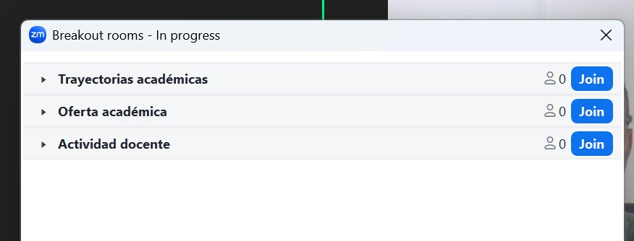
Breakout room o Grupos pequeños desde una compu

Slide 16
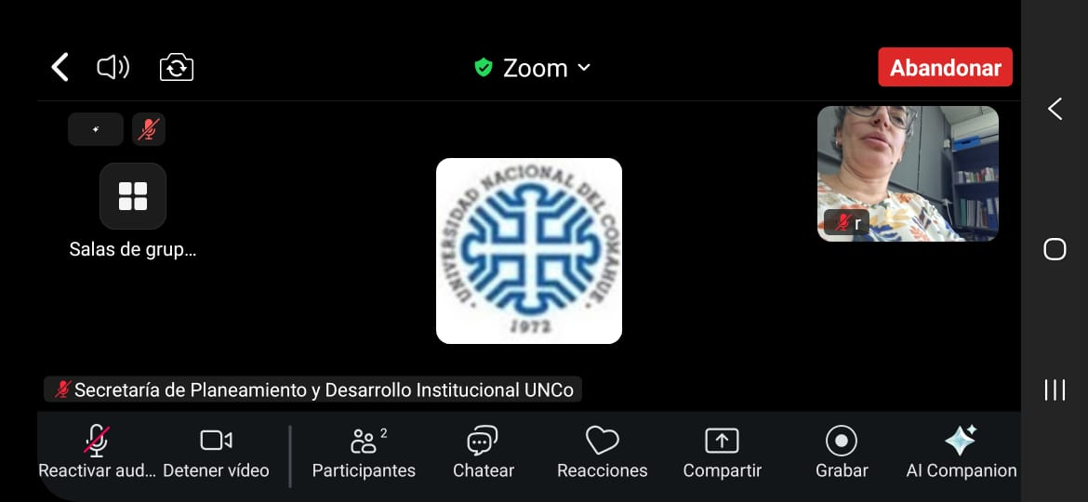
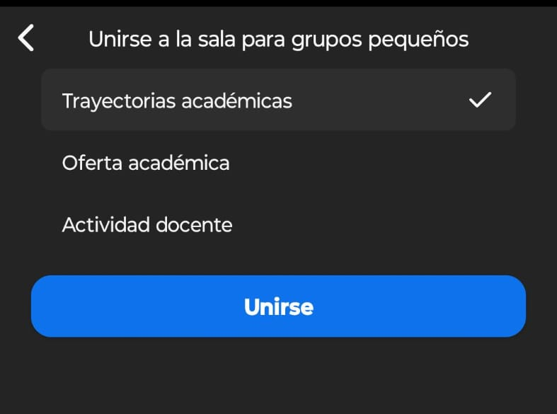
Breakout room o Grupos pequeños desde un celular

Slide 17

Espacio participativo

Slide 18
Próximos encuentros
FECHA | EJE
05/11 | Funciones Investigación y transferencia
18/11 | Función Académica
01/12 | Función Extensión
15/12 | Gestión institucional

